Slide 1
影像處理 期末專期計畫書
整合影像處理與物聯網技術之環境監控智慧電扇之研發
Research and Development of Environmental Monitoring Smart Electric Fans Integrating Image Processing and Internet of Things Technology
學生：郭明瑄 M11216024
指導老師：蔡俊明教授

Slide 2
論文出處
整合影像處理與物聯網技術之環境監控智慧電扇之研發
Research and Development of Environmental Monitoring Smart Electric Fans Integrating Image Processing and Internet of Things Technology
李修家（2024）
﹝碩士論文。龍華科技大學﹞臺灣博碩士論文知識加值系統
https://hdl.handle.net/11296/96b6zg
關鍵字
影像處理、物聯網、智慧電扇、環境監控

Slide 3
物聯網蓬勃發展的年代，誕生許多能為智慧生活帶來更多便利的智慧電器用品。然而，智慧家電類型太過繁瑣，介面操作部分大多不夠直覺且實用性不夠寬廣。海島型氣候的臺灣，夏天天氣非常炎熱，操作簡易又具實用性的電扇是不可或缺的消暑電器之一，更是本論文探究如何讓使用者得到舒適操作感的研究標的。本論文引進影像辨識技術，使用者利用手動或手機網頁打開電扇，經由模式選擇追蹤模式，鏡頭會立即偵測使用者的位置，再啟動電扇追蹤使用者；再者，本設備加裝煙霧感測器，即使使用者不在家，也能透過鏡頭即時得知家中的狀況。若是家中發生不明原因起火時，也會在第一時間透過手機應用程式發送給使用者知道，更提升本電扇針對環境監控的實用性。本論文的系統呈現及系統元件成本分析不僅展現所提系統架構的可行性，更能以低成本實現整合影像處理與物聯網技術之環境監控智慧電扇之研發。
介紹

Slide 4
動機
PART 1

Slide 5
動機
智慧技術蓬勃發展的現在市場上的智慧設備充斥，智慧電扇就是其一，但是若只是將手機當成遙控器，而無法進一步利用手機結合相關網路技術提供對應資訊服務，就僅依靠自認的些許功能就說是「智慧電扇」，作者覺得一點都沒有名符其實的感覺；而且，市陎上多數的風扇廠牌轉動的角度並不是那麼的廣闊，往往還要使用者自行調整理想的位置與角度，顯而易見智慧風扇仍然有許多不足之處，進而表示出智慧電扇本身存在著許多可以改進的地方。
近年來，網路技術的精進，造就物聯網技術的應用成熟可行，本論文的研究主題就是要克服智慧電扇以上種種缺點，探究利用物聯網技術，並整合影像辨識技術；當系統偵測到使用者移動時，智慧風扇會跟隨著使用者轉動，也可以在多個使用者之間來回定時切換，讓人人都能享受吹風的舒服感。這樣的結果是我們希望要讓多數的使用者從中得到良好的回饋感、便利性及科技創新。因此，如何讓「追蹤式」電風扇技術能夠精準的轉動到使用者所需要的範圍，更能兼顧居家安全當作居家監控使用，正是我們期望智慧家電能擁有這些功能作為本論文探究的標的。

Slide 6
目的
PART 2

Slide 7
目的
本論文為實現兼顧居家安全之「追蹤式」電風扇的研究標的，透過當代軟硬體開發環境成熟的追蹤技術：影像辨識；再搭配智慧型設備盛行下的物聯網技術，整合這兩者當可克服上述種種智慧電扇的缺點，又能切合使用者需求的智慧服務。換言之，透過網路連線環境，當系統偵測到使用者移動判定時，電扇會跟隨著使用者轉動，也可以在多個使用者之間來回定時切換，讓人人都能享受吹風的舒服感。這樣的結果是我們希望要讓多數的使用者從中得到良好的回饋感、便利性、科技創新。因此，如何讓追蹤式電扇技術能夠精準地轉動到使用者所需要的範圍及能兼顧居家安全環境監控功能的智慧電扇，正是本文亟欲探究的目標。

Slide 8
文獻探討
(作者的方法，優缺點)
PART ３

Slide 9
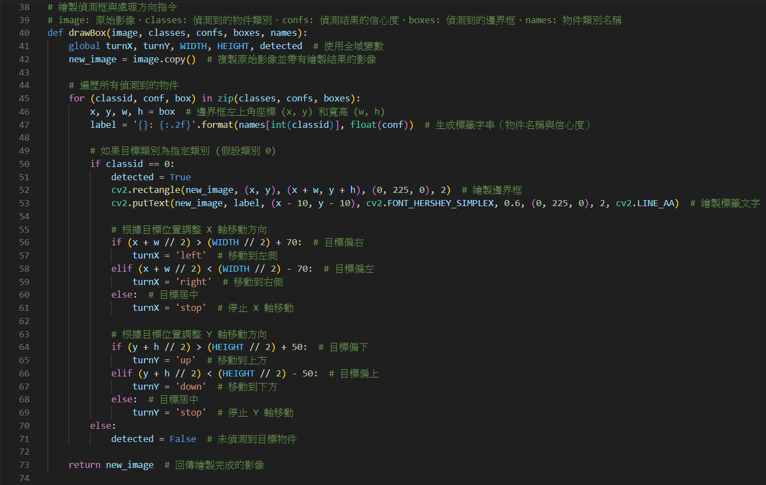
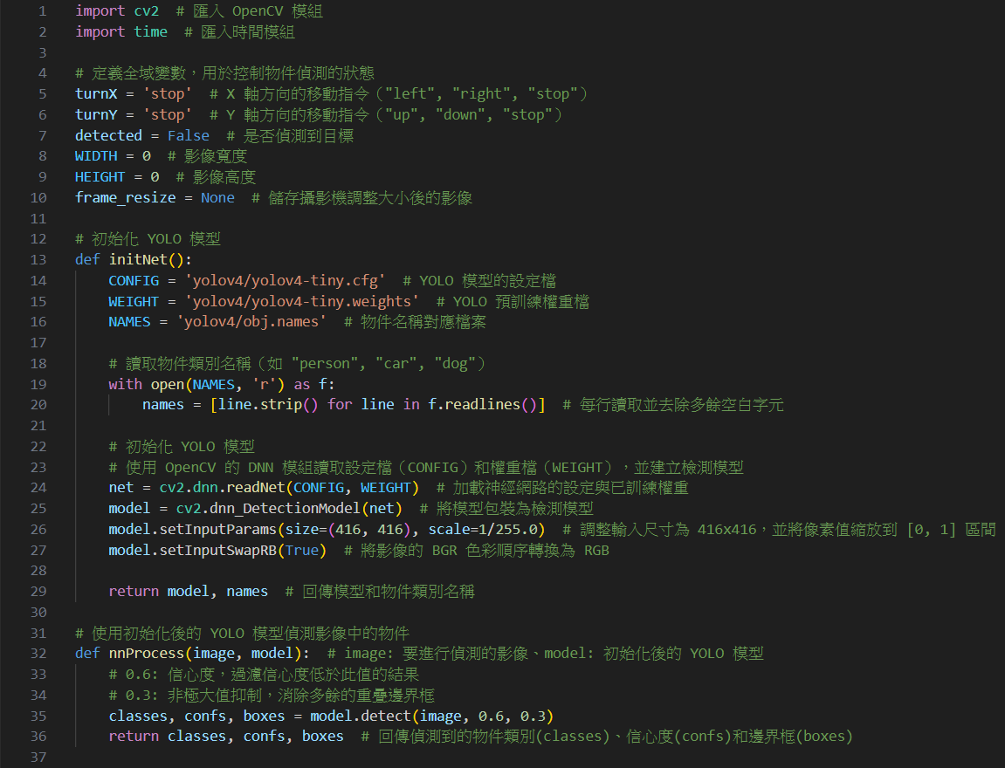
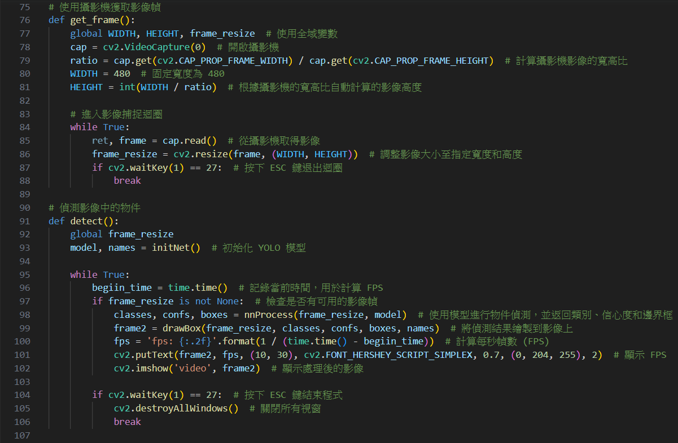
作者的方法 - 程式碼

Slide 10
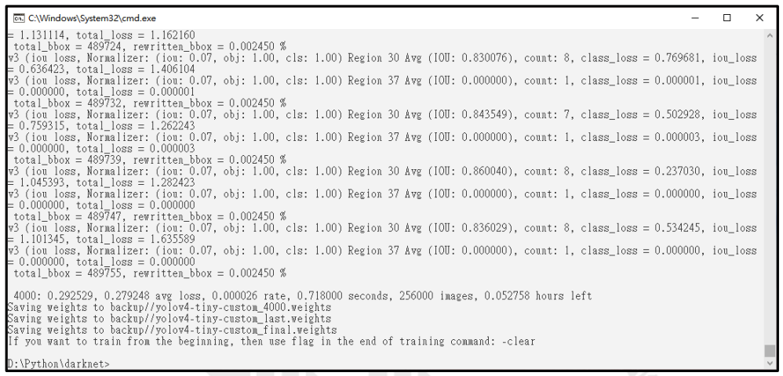
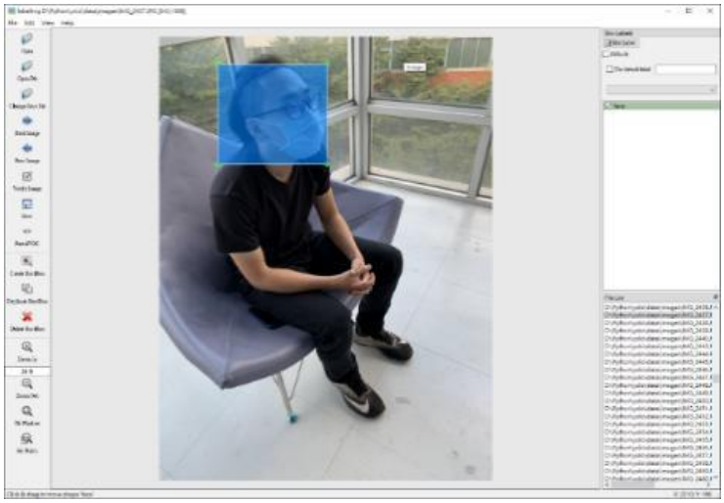
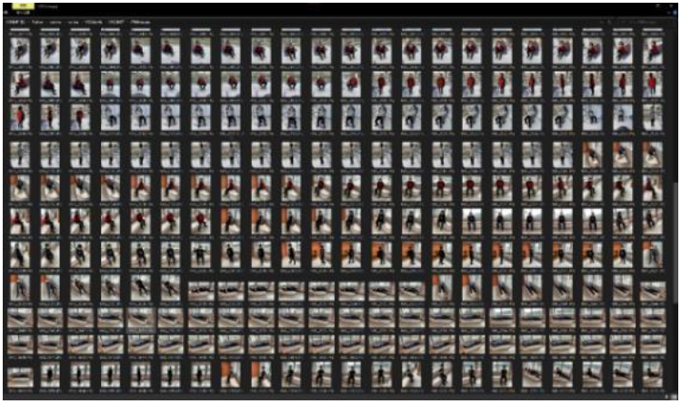
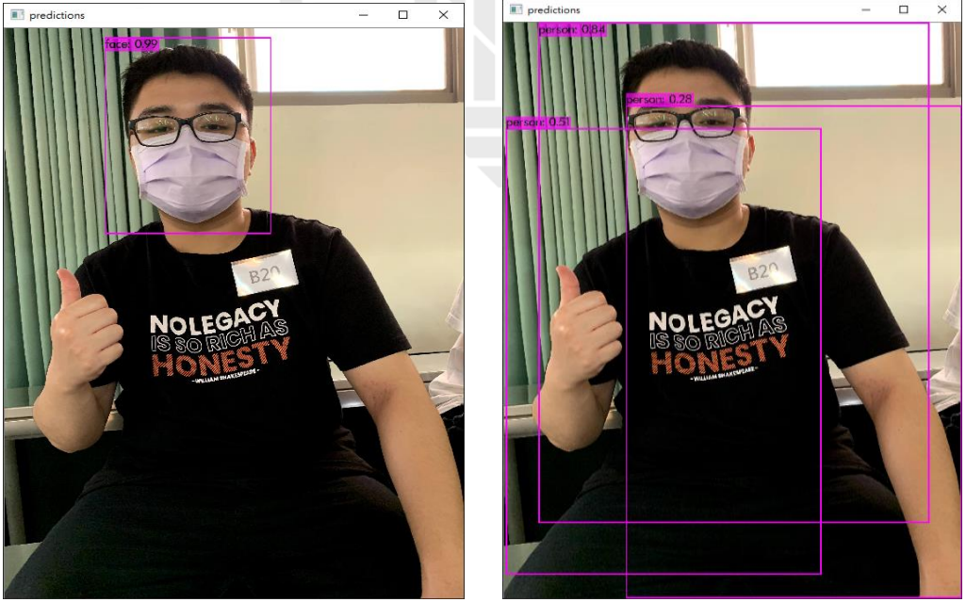
作者的方法 - 結果
作者為了要辨識人臉，準備600 多張照片進行訓練，並透過Labeling 來標註臉部，並將檔案轉換成Pascal Voc 格式放到DarkNet，透過DarkNet 來訓練 YOLO v4-tiny 的訓練檔。
(c) 使用DarkNet訓練YOLO v4-tiny訓練檔
(a)訓練圖片
(b)載入圖片進臉部標註辨識內容
(d) 利用訓練模型進行檢測及比較

Slide 11
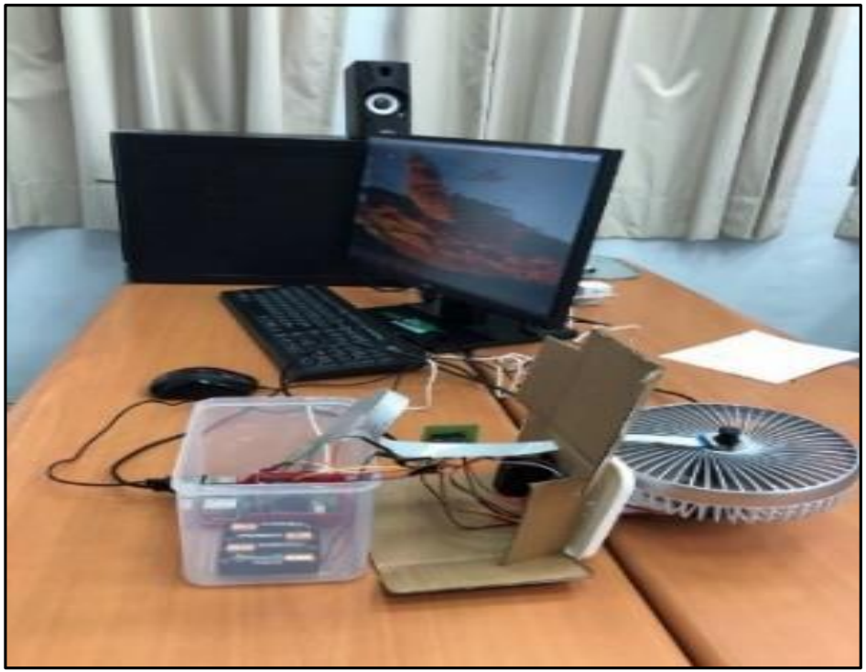
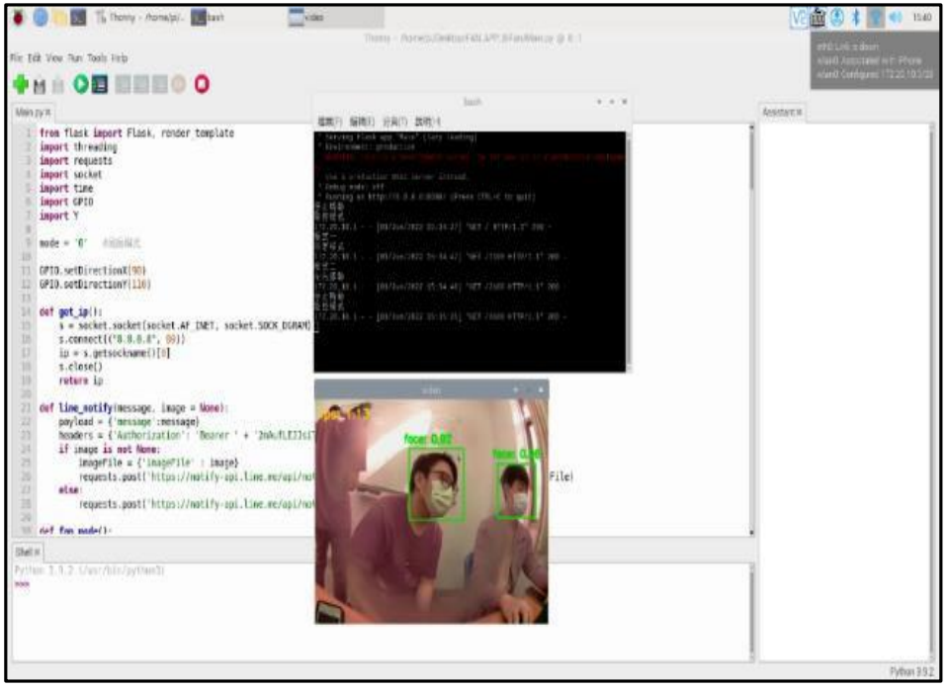
作者的方法 - 結果
(1) 樹莓派接通電源和連接螢幕，並鏈結電路板
(2) 在程式開啟後連接同網域 IP 進行控制
(1)系統連接展示圖
(2)連接同網域畫陎

Slide 12
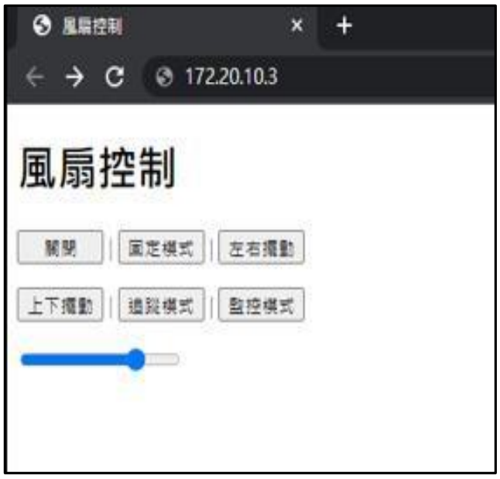
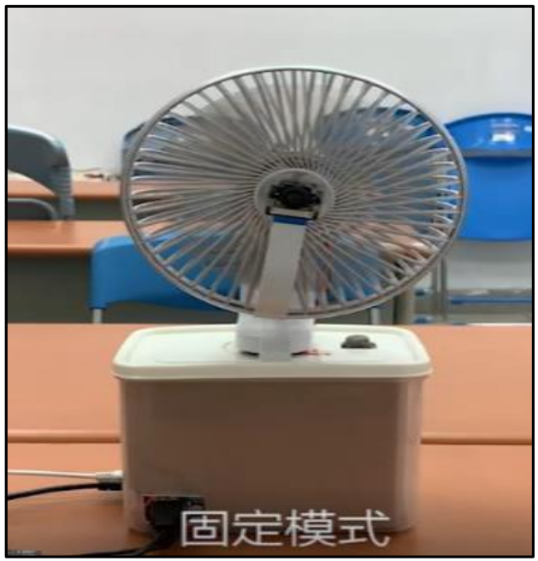
作者的方法 - 結果
(3) 進入網頁控制電扇，控制模式、風量調整
(4) 固定模式：電扇運作但不會轉動
(3)網頁風扇控制介陎
(4)風扇固定模式展示圖

Slide 13
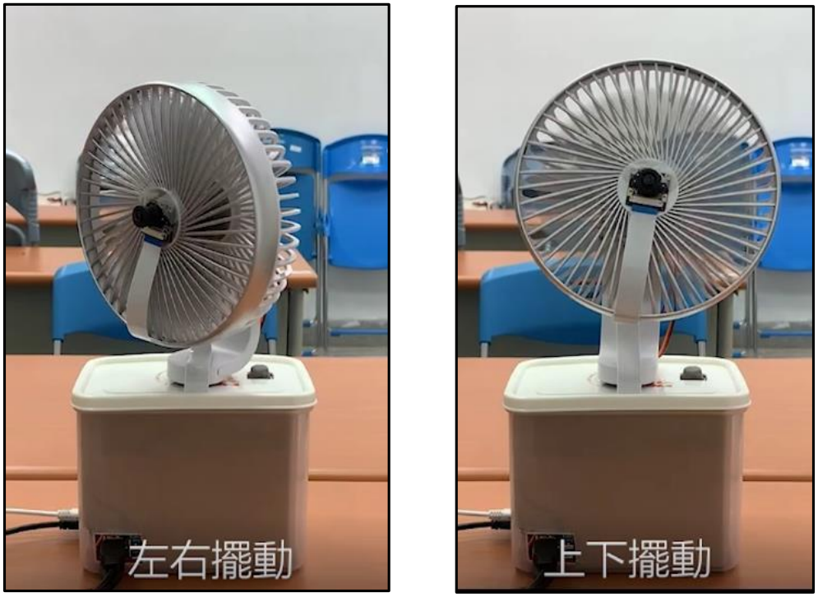
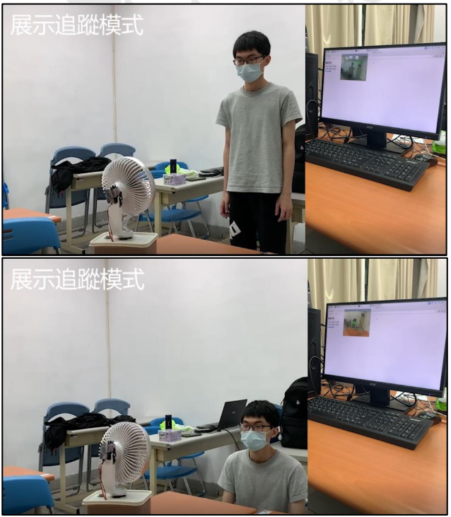
作者的方法 - 結果
(5) 固定模式：左右或上下擺動，只會左右或上下轉動
(6) 追蹤模式，會進行人臉鎖定，目標移動那個方向，電扇會跟著轉動
(5)風扇左右及上下擺動展示圖
(6)追蹤模式展示圖

Slide 14
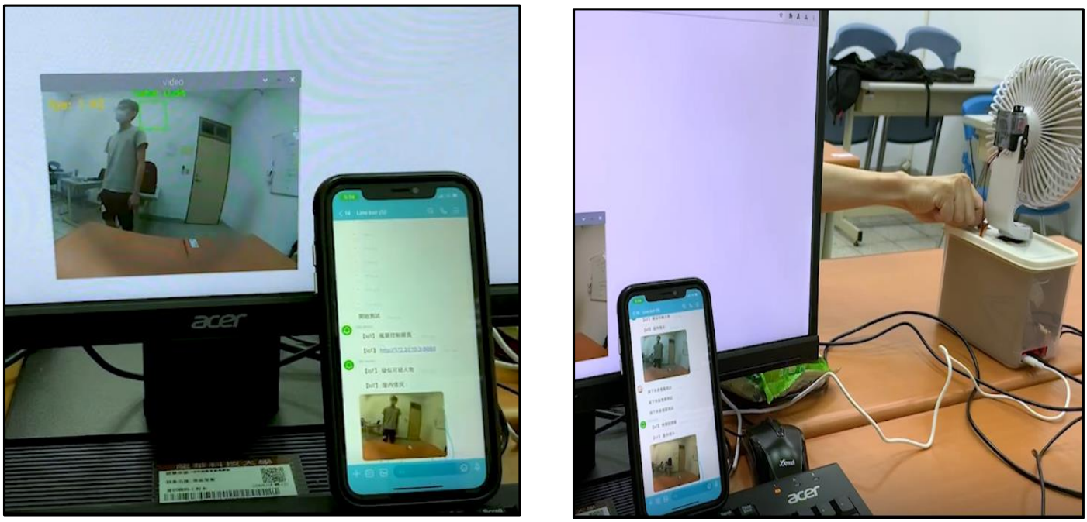
作者的方法 - 結果
(7) 監控模式，電扇沒有在運作時，使用者可以通過攝像頭進行偵測
(7)環境監控資訊回報展示圖

Slide 15
作者的方法 - 優缺點
優點
模組化設計：程式功能分為多個函式，模組化結構清晰，便於閱讀、維護和測試。
全域變數控制流程：使用全域變數（如 turnX, turnY）傳遞狀態訊息，便於管理偵測結果和動作。
邊界框與標籤的繪製：物件檢測後在影像上繪製邊界框，並標註物件名稱及信心度，這樣可以清晰地了解偵測結果。
缺點
全域變數使用過多：大量使用全域變數（如 WIDTH, HEIGHT, detected）可能導致函式間高耦合，增加維護難度且降低程式可讀性。
缺乏錯誤處理：若攝影機無法正確開啟或讀取影像（ret 為 False），程式未進行適當的例外處理，可能導致後續錯誤。
退出條件不完善：僅依賴ESC 鍵退出程序，對攝影機資源（如 cv2.destroyAllWindows()）未妥善釋放。

Slide 16
我的方法
PART 4

Slide 17
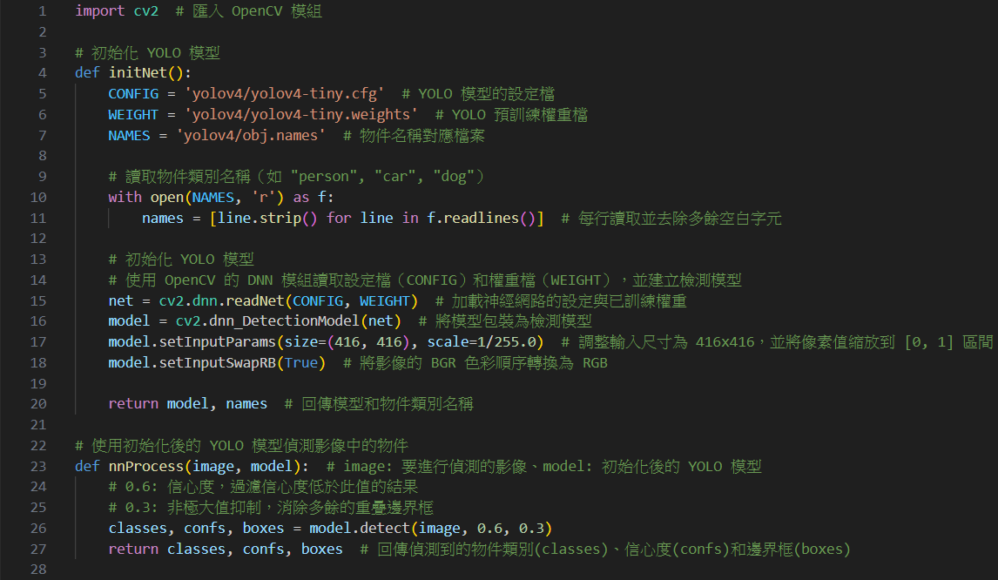
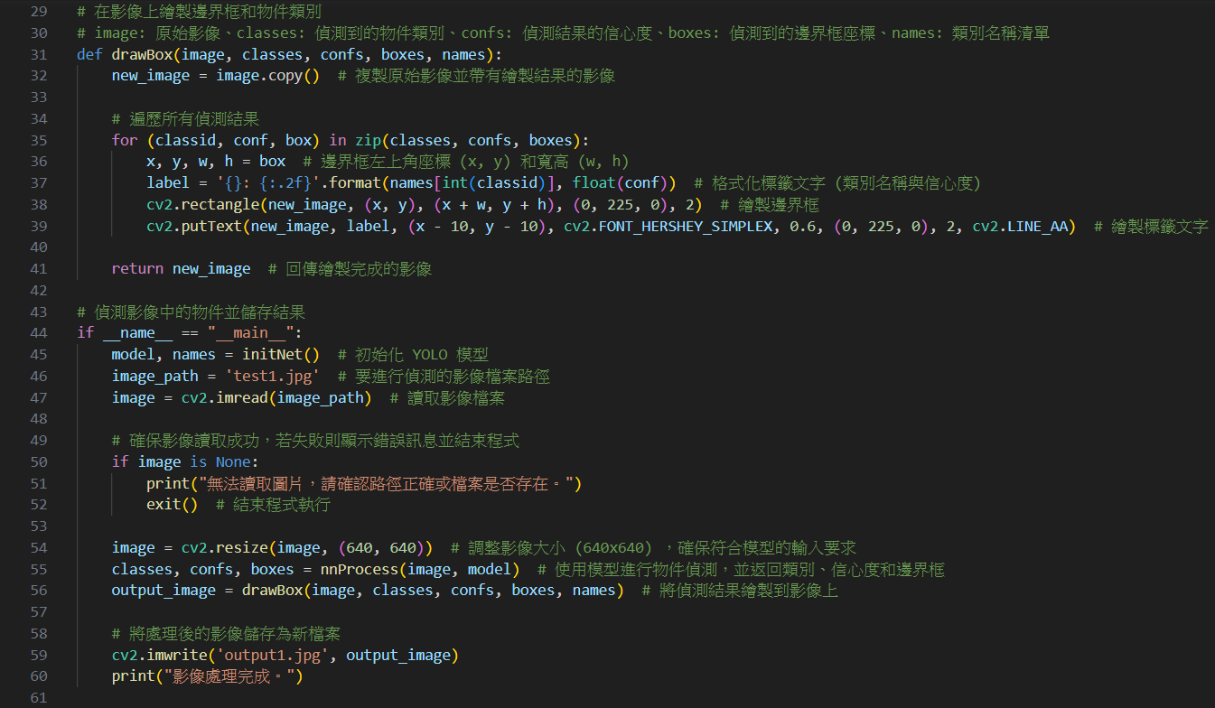
我的方法 - 程式碼
因無攝影機，因此僅做影像處理的部分。

Slide 18
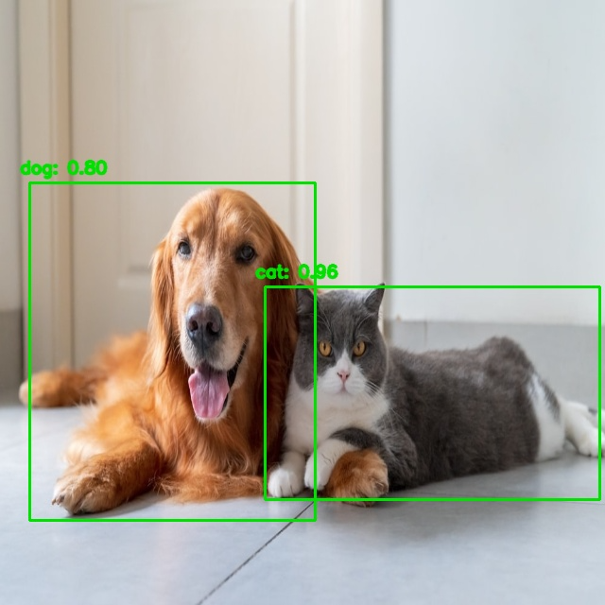
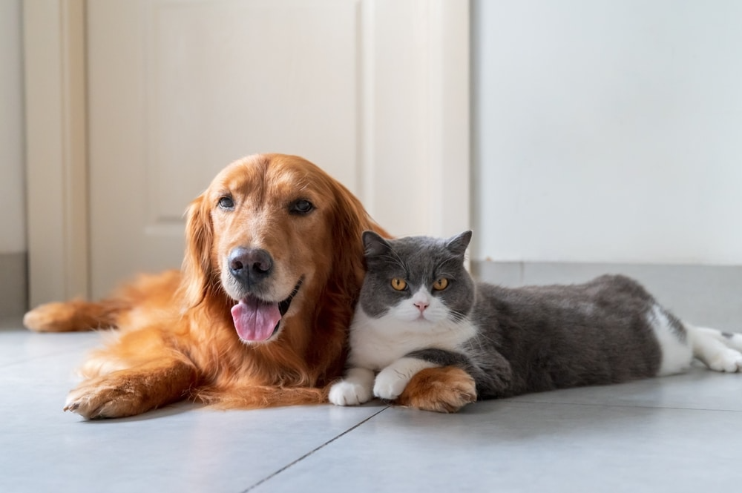
我的方法 - 結果

Slide 19
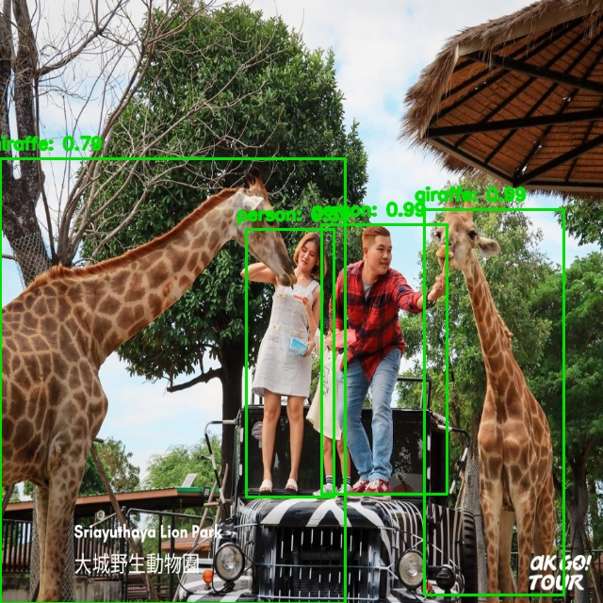

我的方法 - 結果

Slide 20
參考資料
PART 5

Slide 21
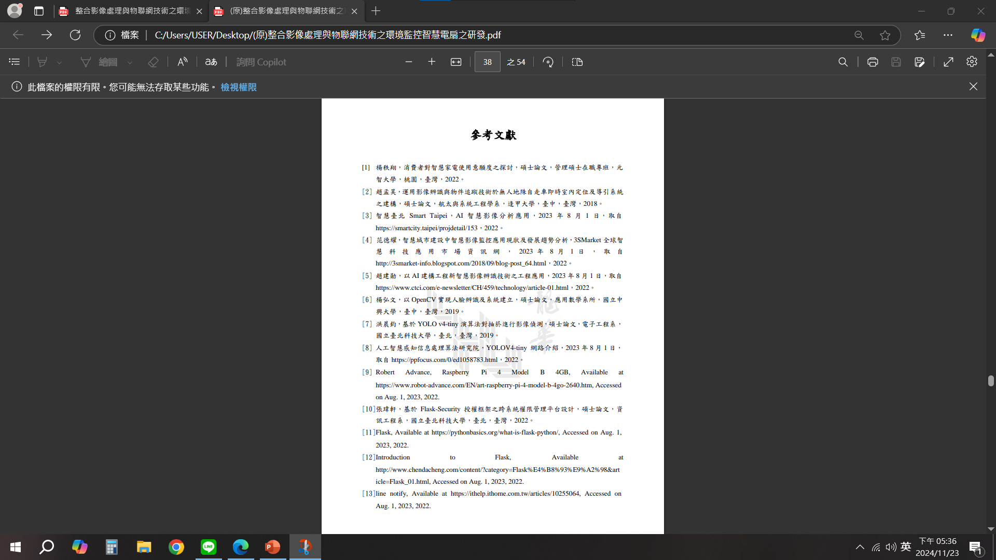
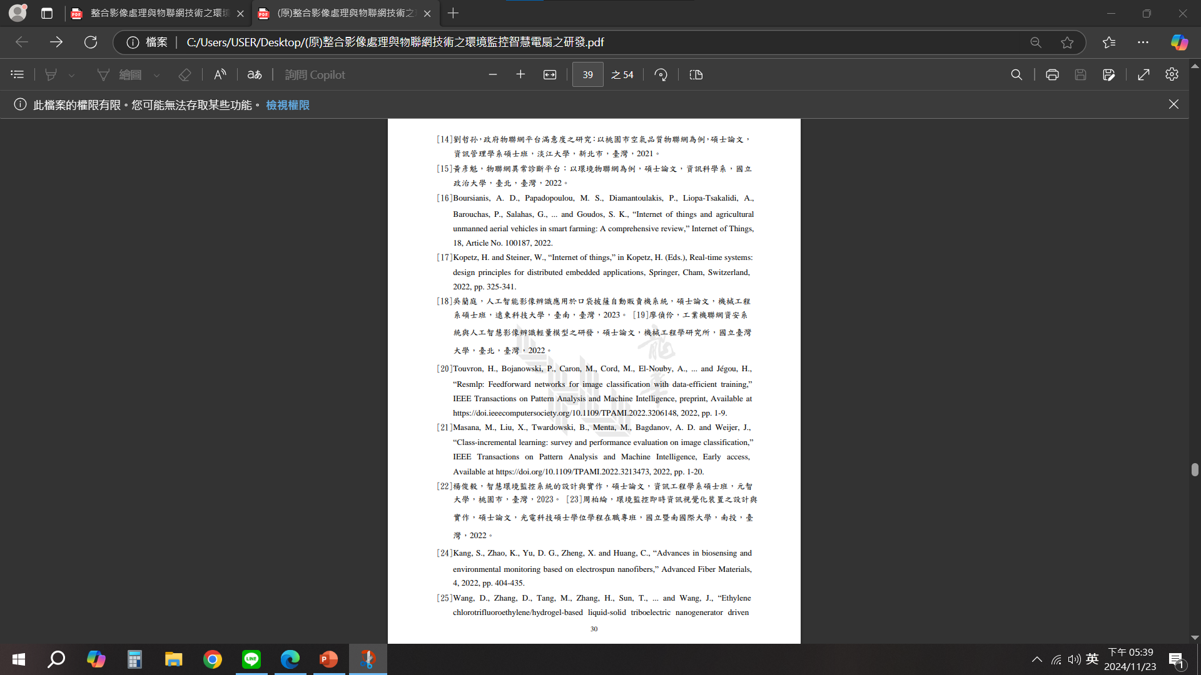
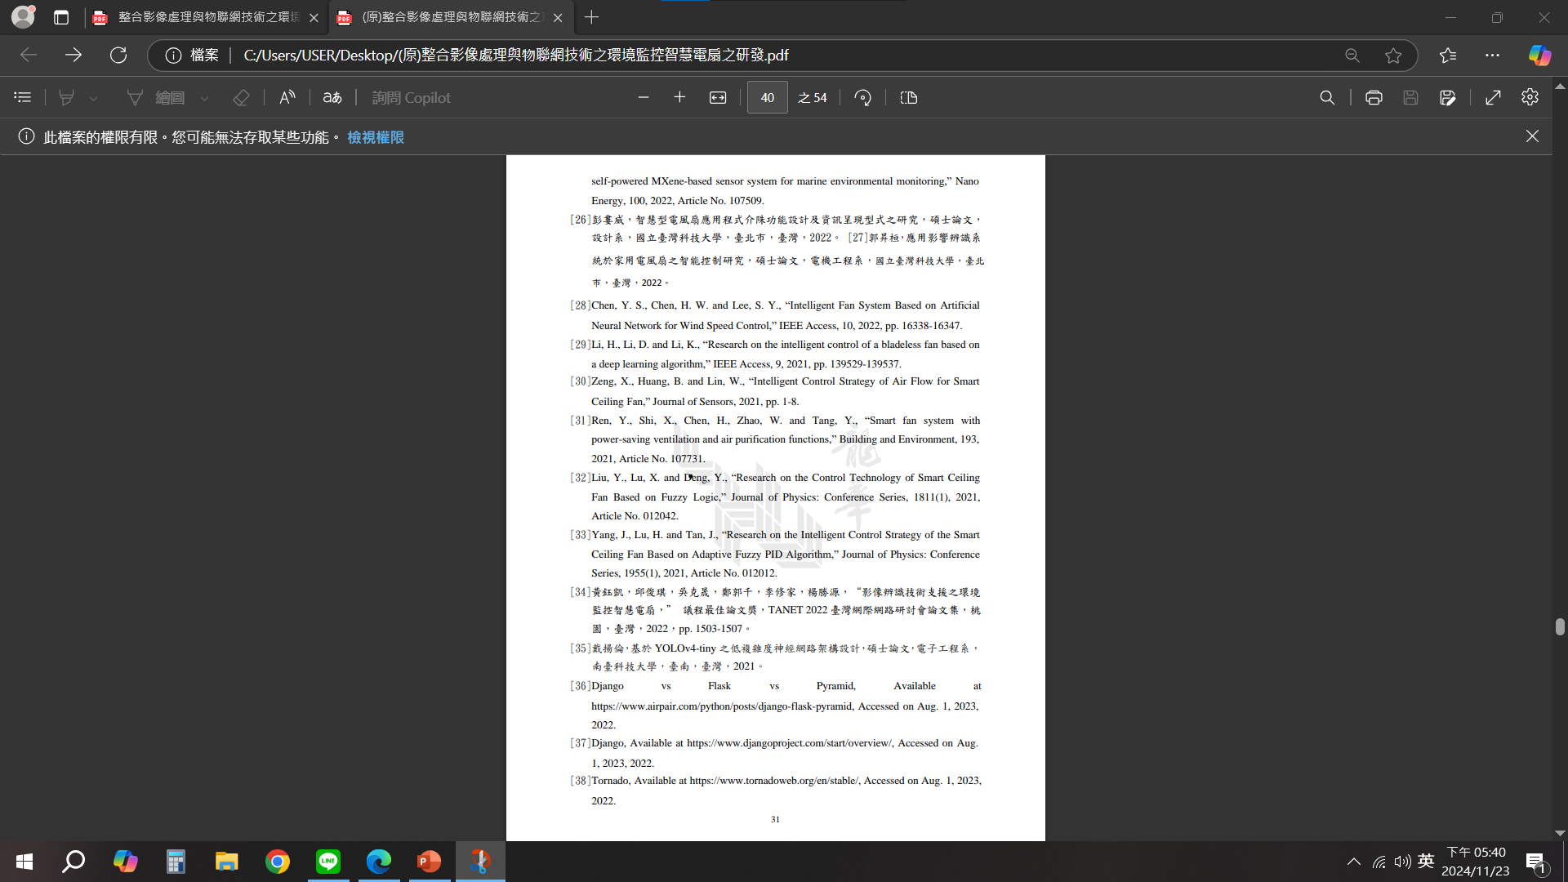
參考資料

Slide 22
END

